Slide 1
La Construction étatique et nationale au prisme de l’histoire
Le Japon

Slide 3
Importation de l’écriture chinoise

Slide 4
Ni-Hon

Slide 5
Chine-Japon VIIe siècle

Slide 6
Kyoto centre impérial

Slide 8
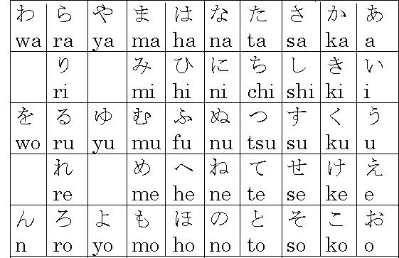
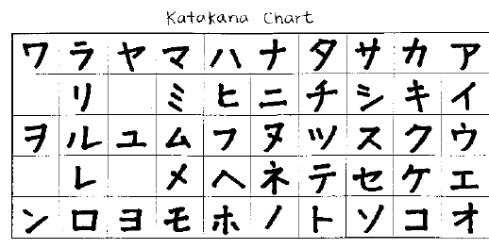
L’invention d’une écriture japonaise

Slide 9
Alphabet Hiragana

Slide 10
Kamakura centre Shogunal

Slide 11
Kamakura

Slide 12
Edo

Slide 13
Edo

Slide 14
Cartographie et représentation de l’insularité

Slide 15
L’invention de la tradition: la cérémonie du thé

Slide 16
Une pratique précoce de la lecture

Slide 17
L’empereur Meiji

Slide 18
Meiji à l’occidentale

Slide 19
Samourai et modernité: Fukuzawa Yukichi

Slide 20
Fukuzawa Yukichi à l’occidentale

Slide 21
Une cuisine politique: le sukiyaki

Slide 22
Guerre et nation: 1905

